Slide 1

SECRETARIA DE TERRITORIO, HABITAT Y VIVIENDA
Modificación Ordenanza No. 0266 Urbanización “CERROS DE CUMBAYÁ”
SEPTIEMBRE-2016

Slide 2
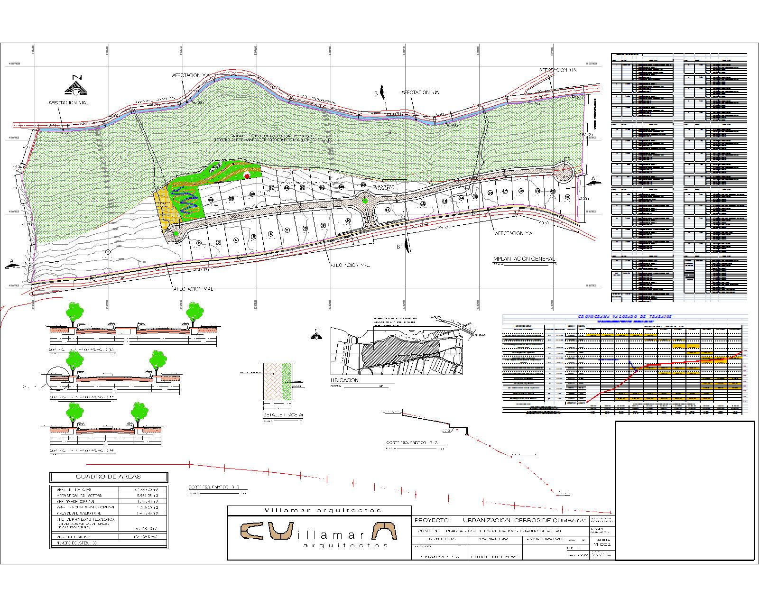
Plano Aprobado
ORD. 0266 – 2012-07-18 (Conformada por 30 lotes)

Slide 3
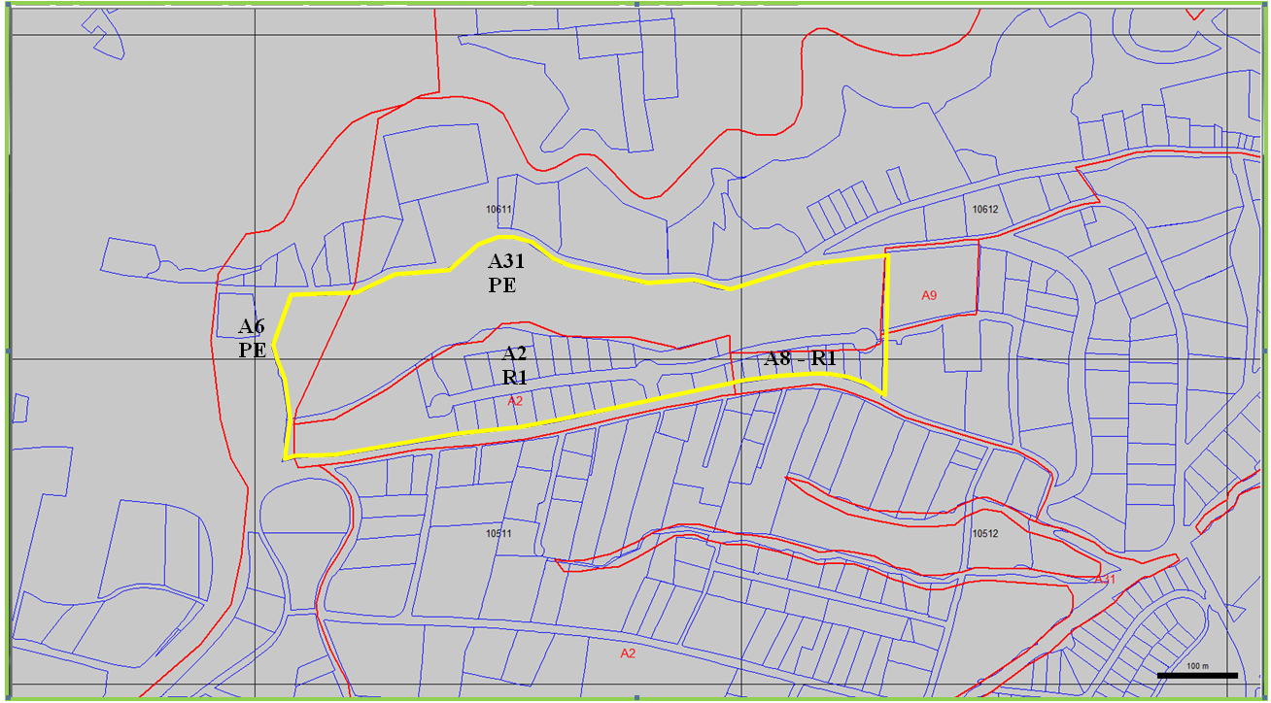
Las zonificaciones vigentes del predio en el año 2010, que inició el proceso de aprobación de la urbanización, eran A8(A603-35), A2(A1002-35) y A31(50000-0), con usos de suelo Residencial baja densidad (R1) y Protección Ecológica/Áreas Naturales (PE), respectivamente.

Slide 4
Área a modificarse
TERRENO A MODIFICARSE

Slide 5
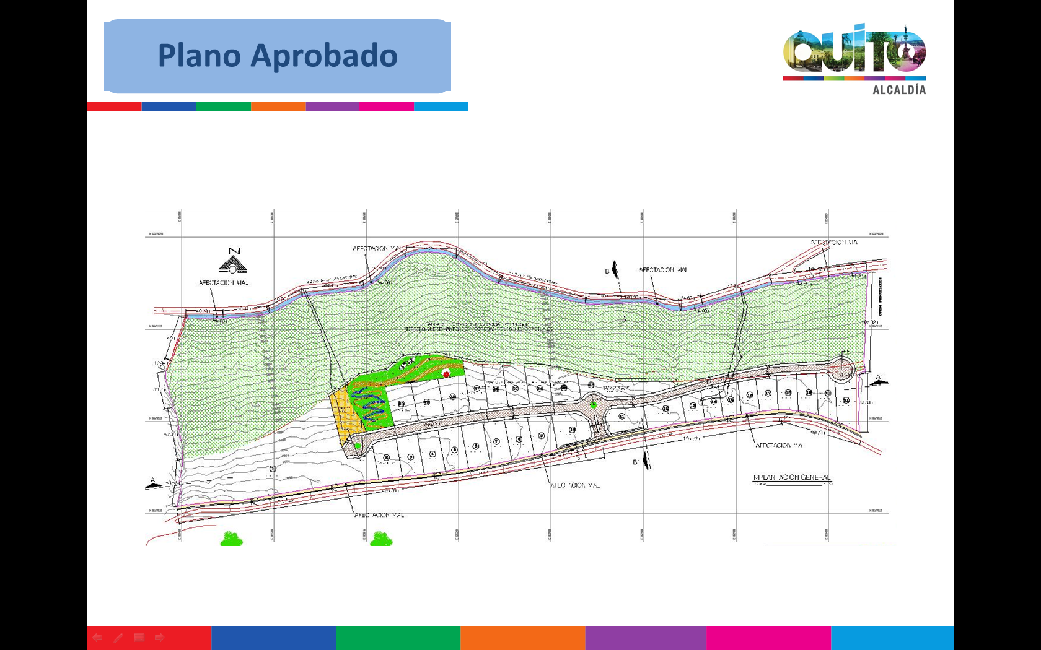
Posteriormente proponen la reforma a la Ordenanza No. 266 antes citada, para modificar la implantación del redondel, la prolongación de la calle “A” y subdividir el lote No. 1 (predio No. 3031528), que tiene un área de 12.583,00 m2, en siete lotes de 1.000,00 m2 de superficie aproximadamente.

Slide 6
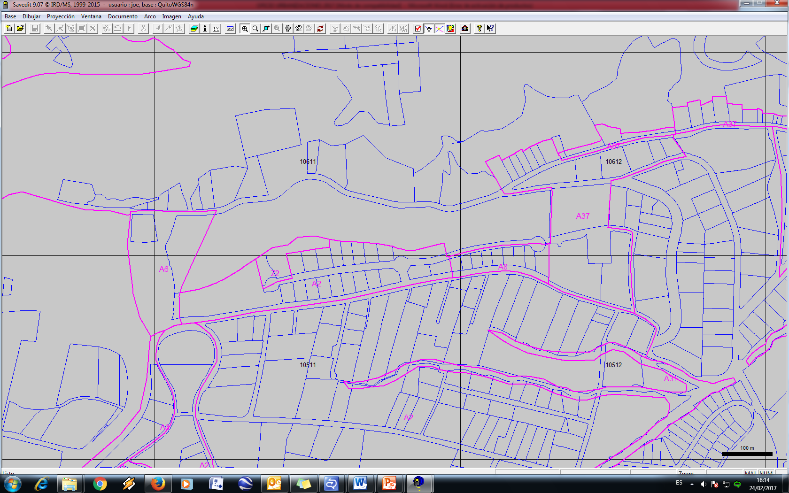
Las zonificaciones del predio de acuerdo al PUOS vigente (Ordenanza No. 127) es A2(A1002-35) y A31(PQ), con usos de suelo: Residencial urbano 1 (RU1) y Protección Ecológica/Conservación del Patrimonio Natural (PE/CPN), respectivamente.
A31(PE)
ZC-PE
A8-RU1
A2-RU1

Slide 7
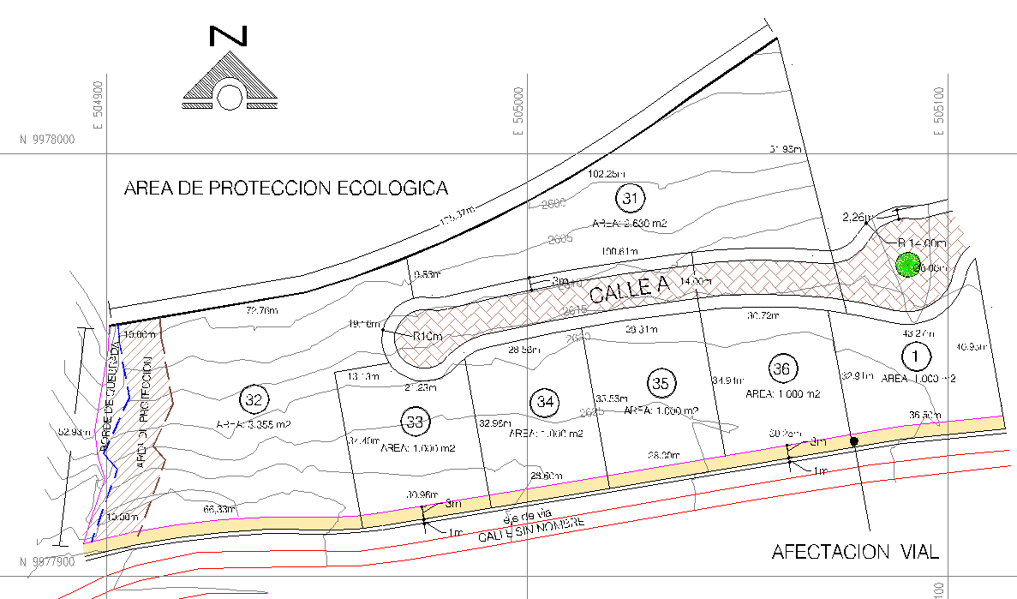
LOTE 1 (PREDIO No. 3031528) – PROPUESTA DE SUBDIVISIÓN EN 7 LOTES

Slide 8
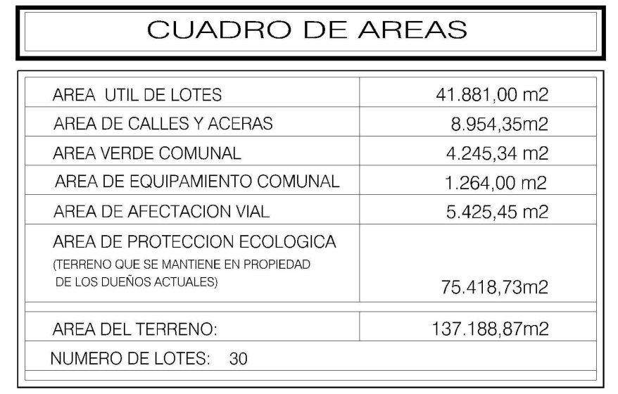
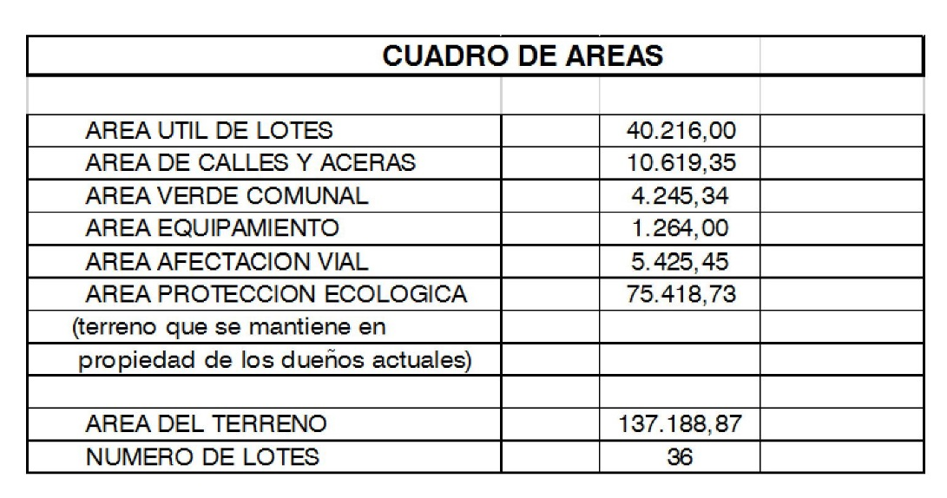
Cuadros de áreas
APROBADO
MODIFICADO

Slide 9
